Slide 1
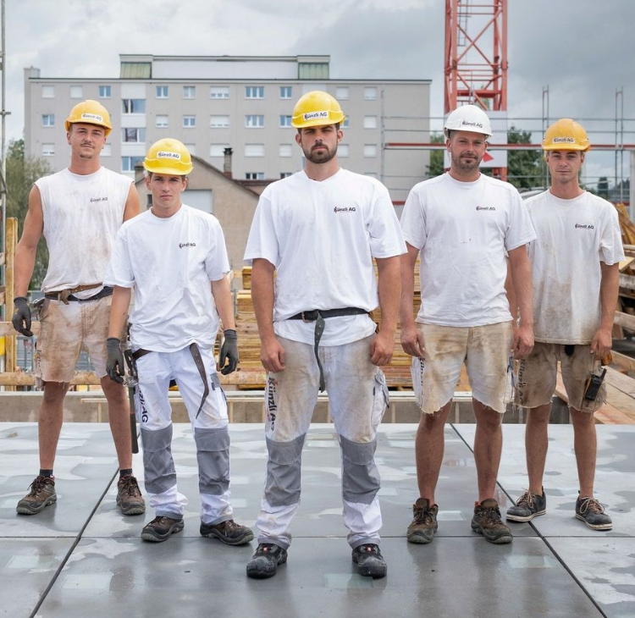
Bauberufe
Vielseitige Aufgaben, spannende Baustellen und gute Aufstiegschancen!
Hier findest du alle Infos zu den Berufen und Ausbildungen!
Berufe, die sich lohnen!

Slide 2
So funktioniert diese interaktive Präsentation
Klicke auf die Berufe, die dich interessieren und du gelangst direkt zu den Informationen, Videos und Links dazu.
Hier findest du mehr Informationen:
Hier geht’s zum Berufsbeobachtungsblatt:
So geht’s zurück zur Berufsübersicht:
Mehr Infos
Auswertungsblatt
Probiere es gleich aus!

Slide 3
Neun hammermässige Berufe warten auf Dich!

Slide 4
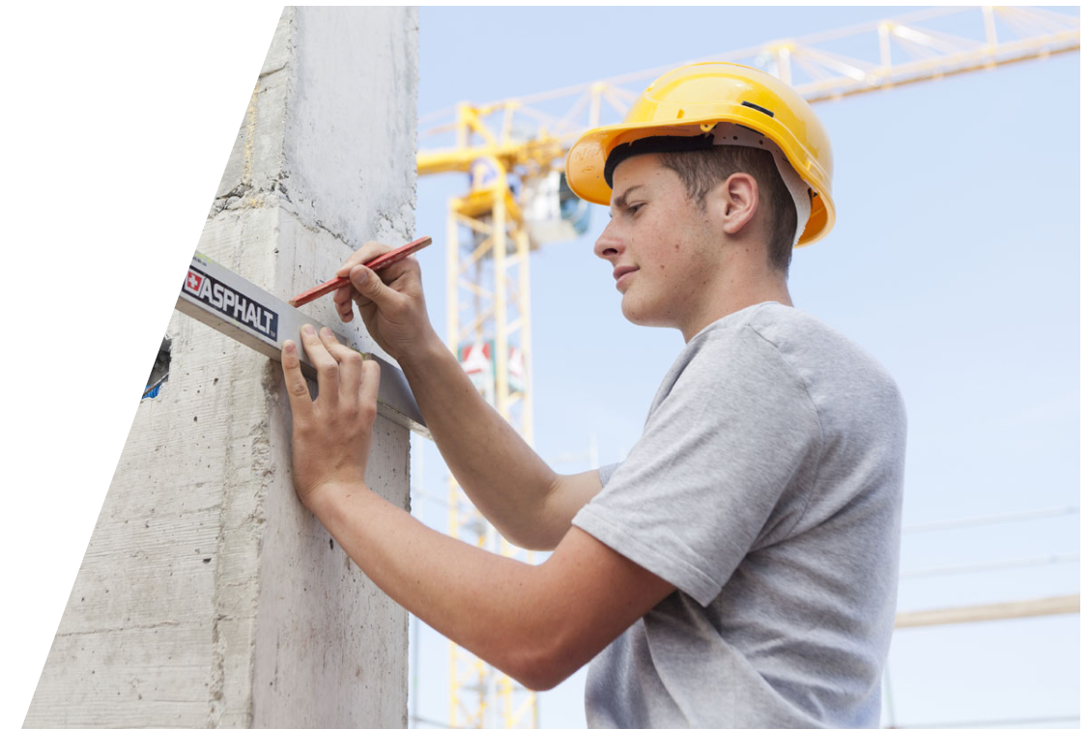
Maurer/in
Im Hochbau erstellst du Neubauten und trägst dazu bei, dass Bauwerke ihren Wert behalten.
Auch das Sanieren und Restaurieren sind wichtige Aufgaben für dich und dein Team.
Du willst mehr über diesen vielseitigen und attraktiven Beruf erfahren?
Kein Problem! Klicke hier und schaue dir das Video rechts an.
Mehr Infos
Ist dieser Beruf etwas für dich?
Schreibe hier deine Überlegungen und die gefundenen Informationen auf und finde es heraus!
Auswertungsblatt

Slide 5
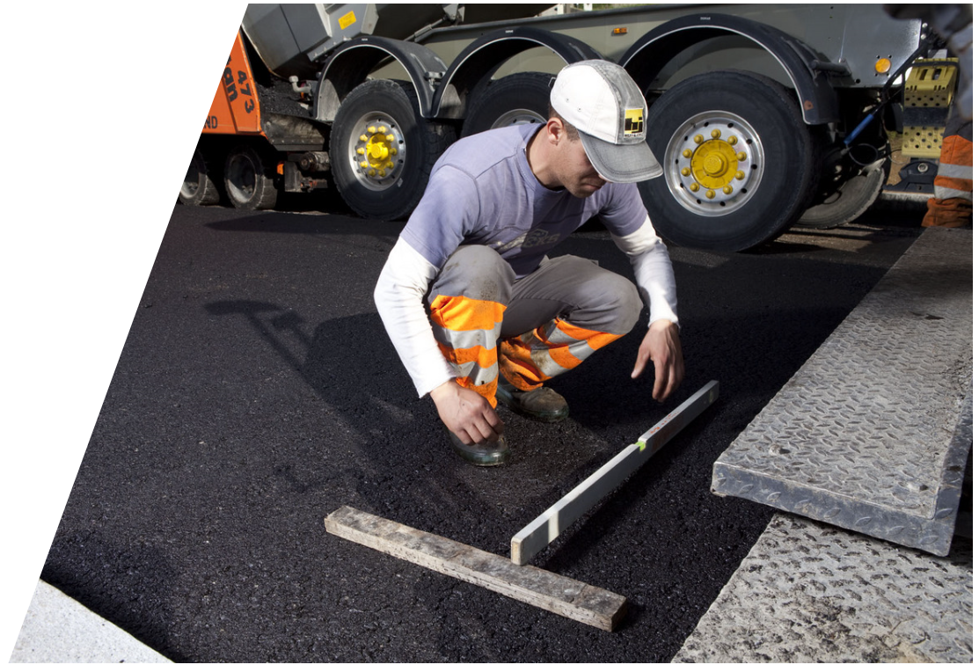
Strassenbauer/in
Jedes Mal, wenn du den Fuss vor die Türe setzt, brauchst du Strassen. Dass die über 70 000 Kilometer Strassen in der Schweiz sicher sind, dafür sorgst du als Strassenbauer/in.
Strassenbauer/innen sind die Künstler/innen der Strasse!
Du willst mehr wissen? - Kein Problem!
Klicke hier und schaue dir das Video rechts an.
Mehr Infos
Ist dieser Beruf etwas für dich?
Schreibe hier deine Überlegungen und die gefundenen Informationen auf und finde es heraus!
Auswertungsblatt

Slide 6
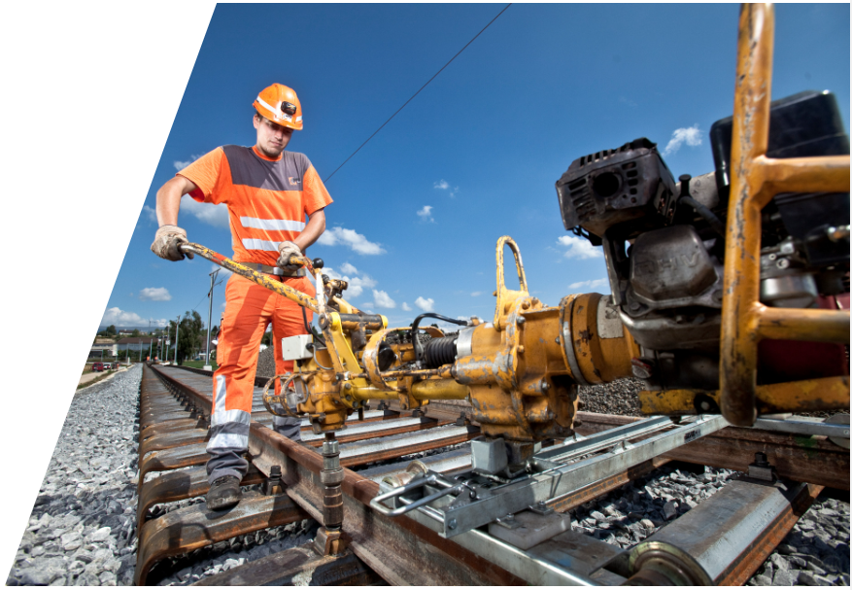
Gleisbauer/in
Als Gleisbauer/in sorgst du dafür, dass wir sicher und bequem mit dem Zug, aber auch mit dem Tram oder der Bergbahn unterwegs sind.
Stelle deine Weichen auf Zukunft!
Mit einer Ausbildung zur Gleisbauerin / zum Gleisbauer!
Klicke hier und schaue dir das Video rechts an.
Mehr Infos
Ist dieser Beruf etwas für dich?
Schreibe hier deine Überlegungen und die gefundenen Informationen auf und finde es heraus!
Auswertungsblatt

Slide 7
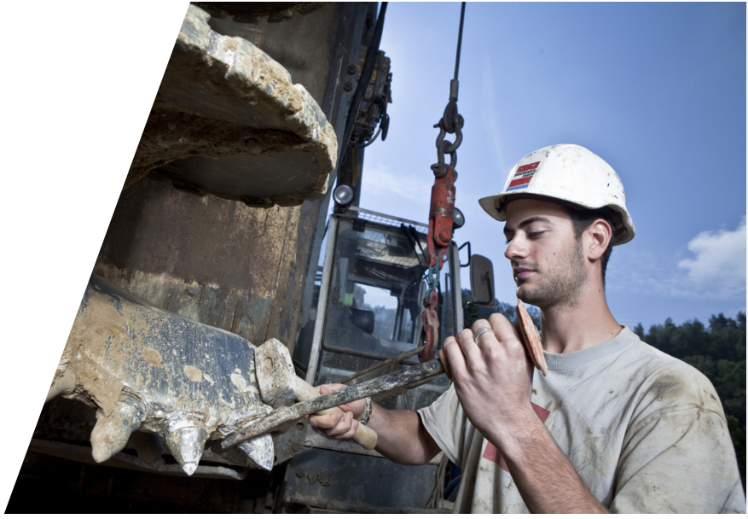
Grundbauer/in
Als Grundbauer/in kommst du zum Einsatz, bevor die eigentlichen Bauarbeiten beginnen. Du sorgst nämlich dafür, dass der Untergrund, auf dem später die Gebäude oder die Verkehrswege gebaut werden, tragfähig und sicher ist.
Sandkastenträume wahr werden lassen – als Grundbauer/in!
Wie das geht, erfährst du hier!
Klicke hier und schaue dir das Video rechts an.
Mehr Infos
Ist dieser Beruf etwas für dich?
Schreibe hier deine Überlegungen und die gefundenen Informationen auf und finde es heraus!
Auswertungsblatt

Slide 8
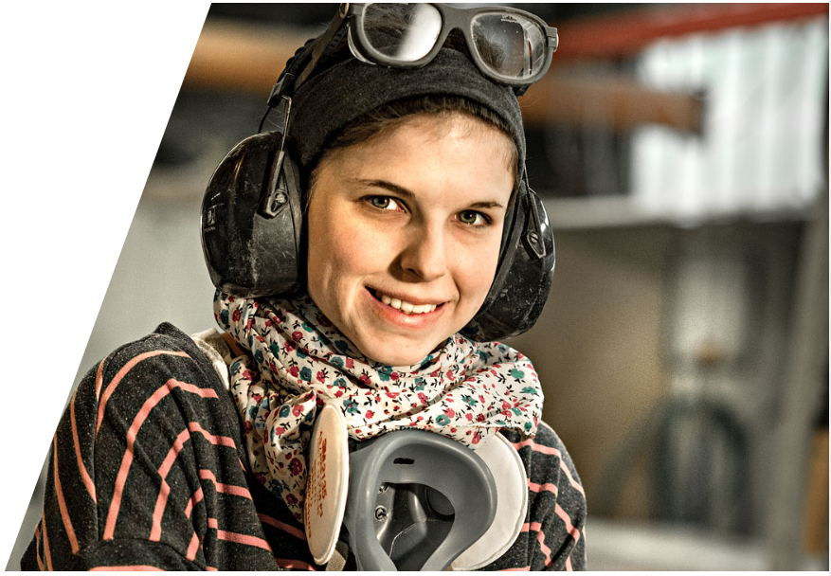
Steinmetz/in
Steinmetz/innen der Fachrichtungen Industrie respektive Bau und Renovation produzieren, bearbeiten, verlegen, versetzen, montieren, renovieren und sanieren Naturwerksteine aus der Schweiz, aber auch aus aller Welt.
Steinmetz/in – ein richtig cooler Beruf!
Was diesen kreativen Beruf so cool und vielseitig macht, zeigen wir dir auf dieser Folie.
Klicke hier und schaue dir das Video rechts an.
Mehr Infos
Ist dieser Beruf etwas für dich?
Schreibe hier deine Überlegungen und die gefundenen Informationen auf und finde es heraus!
Auswertungsblatt

Slide 9
Pflästerer/in
Eine Altstadt ohne Pflästerung? Undenkbar. Pflästerungen verleihen einem Ort den ganz besonderen Charme. Nicht nur in einer Altstadt. Als Pflästerer/in verschönerst du auch Vorplätze, Parkanlagen, Gärten oder Gehwege.
Das ist echtes Handwerk! Doch was macht diesen tollen und anspruchsvollen Beruf aus? Erfahre es hier!
Klicke hier und schaue dir das Video rechts an.
Mehr Infos
Ist dieser Beruf etwas für dich?
Schreibe hier deine Überlegungen und die gefundenen Informationen auf und finde es heraus!
Auswertungsblatt

Slide 10
Industrie- und Unterlagenbauer/in
Als Industrie-​ und Unterlagsbodenbauer/in baust und unterhältst du Unterlagsböden und Bodenbeläge. Diese erstellst du zum Beispiel in Fabrikhallen, Lagerhäusern oder in öffentlichen Bauten.
Eine grundsolide Ausbildung für einen wichtige Beruf.
Um was es in diesem Beruf alles geht, erfährst du hier!
Klicke hier und schaue dir das Video rechts an.
Mehr Infos
Ist dieser Beruf etwas für dich?
Schreibe hier deine Überlegungen und die gefundenen Informationen auf und finde es heraus!
Auswertungsblatt

Slide 11
Betonwerker/in
Betonwerker/innen arbeiten bei Unternehmen, die Betonwaren, Betonelemente oder Kunststeine herstellen.
Sie stellen Betonfertigelemente und viele weitere Betonerzeugnisse für die unterschiedlichsten Anwendungsbereiche her.
Werken mit Beton, Holz und Metall – eine vielseitige Ausbildung wartet auf dich!
Informiere dich über diesen wichtigen Beruf.
Klicke hier und schaue dir das Video rechts an.
Mehr Infos
Ist dieser Beruf etwas für dich?
Schreibe hier deine Überlegungen und die gefundenen Informationen auf und finde es heraus!
Auswertungsblatt

Slide 12
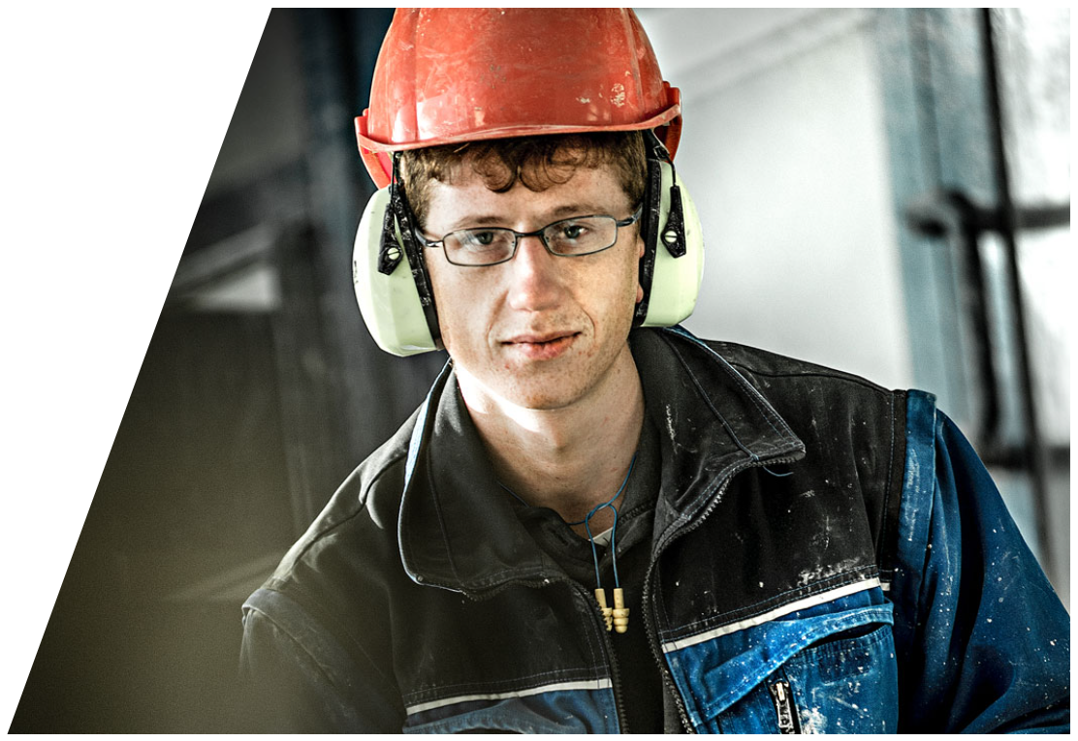
Bauwerktrenner/in
Überall wo gebaut oder umgebaut wird, braucht es Öffnungen in Beton und Mauerwerk. Sie werden von den Bauwerktrenner/innen erstellt.
Bauwerktrenner/innen eröffnen neue Möglichkeiten!
Körperlich parat, wetterfest und im Kopf 100 % bei der Sache – bist du das? Dann ist dieser Beruf etwas für dich!
Klicke hier und schaue dir das Video rechts an.
Mehr Infos
Spricht dich dieser Beruf an?
Schreibe hier deine Überlegungen und die gefundenen Informationen auf und finde es heraus!
Auswertungsblatt

